Slide 1

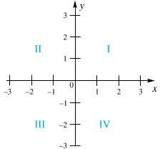
Sistem koordinat Kartesius
Kuadran Persamaan garis
Bidang koordinat Kartesius dibagi menjadi 4 kuadran , yaitu: Kuadran I, Kuadran II, Kuadran III dan Kuadran IV.
2/10
Kalkulus 1 (SCMA601002)
0.3 Sistem koordinat Kartesisus

Slide 2
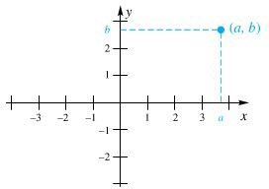
Sistem koordinat Kartesius
Kuadran Persamaan garis
Titik di bidang koordinat Kartesius mempunyai koordinat (a, b).
Koordinat tersebut merupakan (ordered pair ),
pasangan terurut
sehingga jika urutannya diubah, maka didapat titik yang berbeda.
Komponen a adalah
koordinat-x
dan b adalah
koordinat-y
.
3/10
Kalkulus 1 (SCMA601002)
0.3 Sistem koordinat Kartesisus

Slide 3
Sistem koordinat Kartesius
Kuadran Persamaan garis
Bidang koordinat Kartesius.
Jarak
antara titik P (x₁, y₁) dan Q(x₂, y₂):
d(P, Q) = √(x₂ − x₁)² + (y₂ − y₁)².
Persamaan lingkaran
dengan pusat P (a, b) dan jari-jari r:
2 2 2
(x − a) + (y − b) = r .
dari segmen garis yang menghubungkan titik P (a, b)
Titik tengah
dan Q(c, d):
a + c b + d
2 2
,
.
4/10
Kalkulus 1 (SCMA601002)
0.3 Sistem koordinat Kartesisus

Slide 4
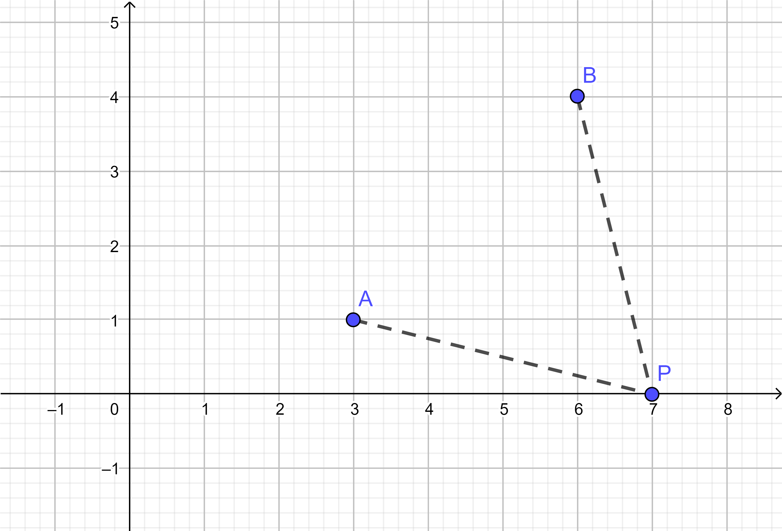
Sistem koordinat Kartesius
Kuadran Persamaan garis
Contoh 1
Carilah koordinat titik di sumbu-x yang mempunyai jarak yang sama terhadap titik A(3, 1) dan B(6, 4).
Misalkan P (k, 0) adalah titik yang dicari.
Perhatikan:
d(A, P ) = d(B, P )
⇔ (d(A, P ))² = (d(B, P ))²
⇔ (k − 3)² + 1 = (k − 6)² + 16
⇔ k = 7
Jadi koordinat titik tersebut adalah (7, 0).
5/10
Kalkulus 1 (SCMA601002)
0.3 Sistem koordinat Kartesisus

Slide 5
Sistem koordinat Kartesius
Kuadran Persamaan garis
Cara mencari persamaan garis:
1
Jika diketahui
kemiringan
(slope) m dan titik (x₁, y₁),
gunakan y − y₁ = m(x − x₁).
Jika diketahui 2 titik yang berbeda (x₁, y₁) dan (x₂, y₂), y − y₁ ₌ x − x_{1 .}
2
gunakan
y₂ − y₁ x₂ − x₁
Persamaan garis vertikal : x = α, dengan α ∈ R.
Persamaan garis horizontal : y = β, dengan β ∈ R.
Persamaan garis di bidang Kartesius adalah Ax + B y + C = 0
dengan A dan B tidak bernilai 0 sekaligus (salah satu dari A atau
B boleh bernilai 0).
6/10
Kalkulus 1 (SCMA601002)
0.3 Sistem koordinat Kartesisus

Slide 6
Sistem koordinat Kartesius
Kuadran Persamaan garis
Diberikan garis y = m₁ x + c₁ dan garis y = m₂ x + c₂.
Jika kedua garis tersebut sejajar , maka kemiringan kedua
garis tersebut sama, yaitu m₁ = m₂.
Jika kedua garis tersebut tegak lurus , maka m₁ · m₂ = −1.
Contoh 2
Tentukanlah nilai k agar garis k x − 3 y = 10 tegak lurus dengan garis 2 x + 3 y = 6.
Persamaan garis pertama dapat ditulis sebagai y =
k
10
— x + dan
3
3
2
persamaan garis kedua dapat ditulis sebagai y = − x + 2.
3
k 2
Agar kedua garis tegak lurus, maka − · − = −1, sehingga
3
3
9
k = − . □
2
7/10
Kalkulus 1 (SCMA601002)
0.3 Sistem koordinat Kartesisus

Slide 7
Sistem koordinat Kartesius
Kuadran Persamaan garis
Latihan Mandiri
.
1
Tentukanlah titik pusat dan jari-jari dari lingkaran
x² + y² − 6 y − 16 = 0.
2
Apakah lingkaran x² + y² − 4 x − 2 y = 11 dan lingkaran
x² + y² + 20 x − 12 y = −72 berpotongan? Jelaskanlah!
Apakah titik (3, 9) terletak di atas atau di bawah garis
y = 3 x − 1? Jelaskanlah!
3
8/10
Kalkulus 1 (SCMA601002)
0.3 Sistem koordinat Kartesisus

Slide 8
Grafik persamaan
Kesimetrian grafik persamaan Beberapa contoh grafik persamaan
Grafik dari persamaan
dalam koordinat x dan y berisi titik-titik
yang koordinat (x, y) nya memenuhi persamaan tersebut.
Langkah menggambar grafik persamaan:
1
Cari titik potong grafik dengan sumbu x (substitusi y = 0 ke persamaan).
Cari titik potong grafik dengan sumbu y (substitusi x = 0 ke persamaan).
Cari beberapa titik tambahan yang memenuhi persamaan tersebut.
Gambarkan titik-titik yang didapat dan hubungkan titik-titik tersebut dengan kurva mulus (smooth curve).
2
3
4
2/11
Kalkulus 1 (SCMA601002)
0.4 Grafik persamaan

Slide 9
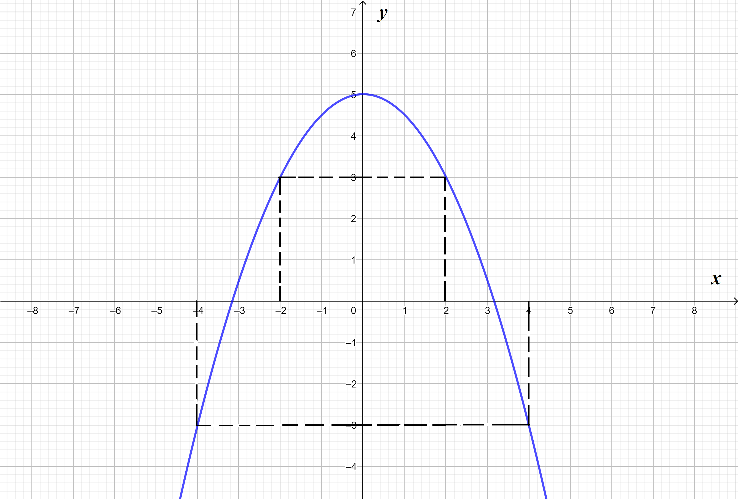
Grafik persamaan
Kesimetrian grafik persamaan Beberapa contoh grafik persamaan
Uji kesimetrian bisa mempermudah pembuatan grafik persamaan.
Grafik persamaan
simetris terhadap sumbu y
jika pensubstitusian
variabel x dengan −x menghasilkan persamaaan semula.
Contoh 1
Grafik persamaan y = −x² + 5 simetris terhadap sumbu y karena
−(−x)² + 5 = −x² + 5 = y.
3/11
Kalkulus 1 (SCMA601002)
0.4 Grafik persamaan

Slide 10
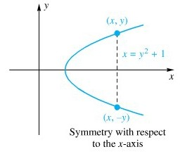
Grafik persamaan
Kesimetrian grafik persamaan Beberapa contoh grafik persamaan
Grafik persamaan
simetris terhadap sumbu x
jika pensubstitusian
variabel y dengan −y menghasilkan persamaaan semula.
Contoh 2
Grafik persamaan x = y² + 1 simetris terhadap sumbu x karena
(−y)² + 1 = y² + 1 = x.
4/11
Kalkulus 1 (SCMA601002)
0.4 Grafik persamaan

Slide 11
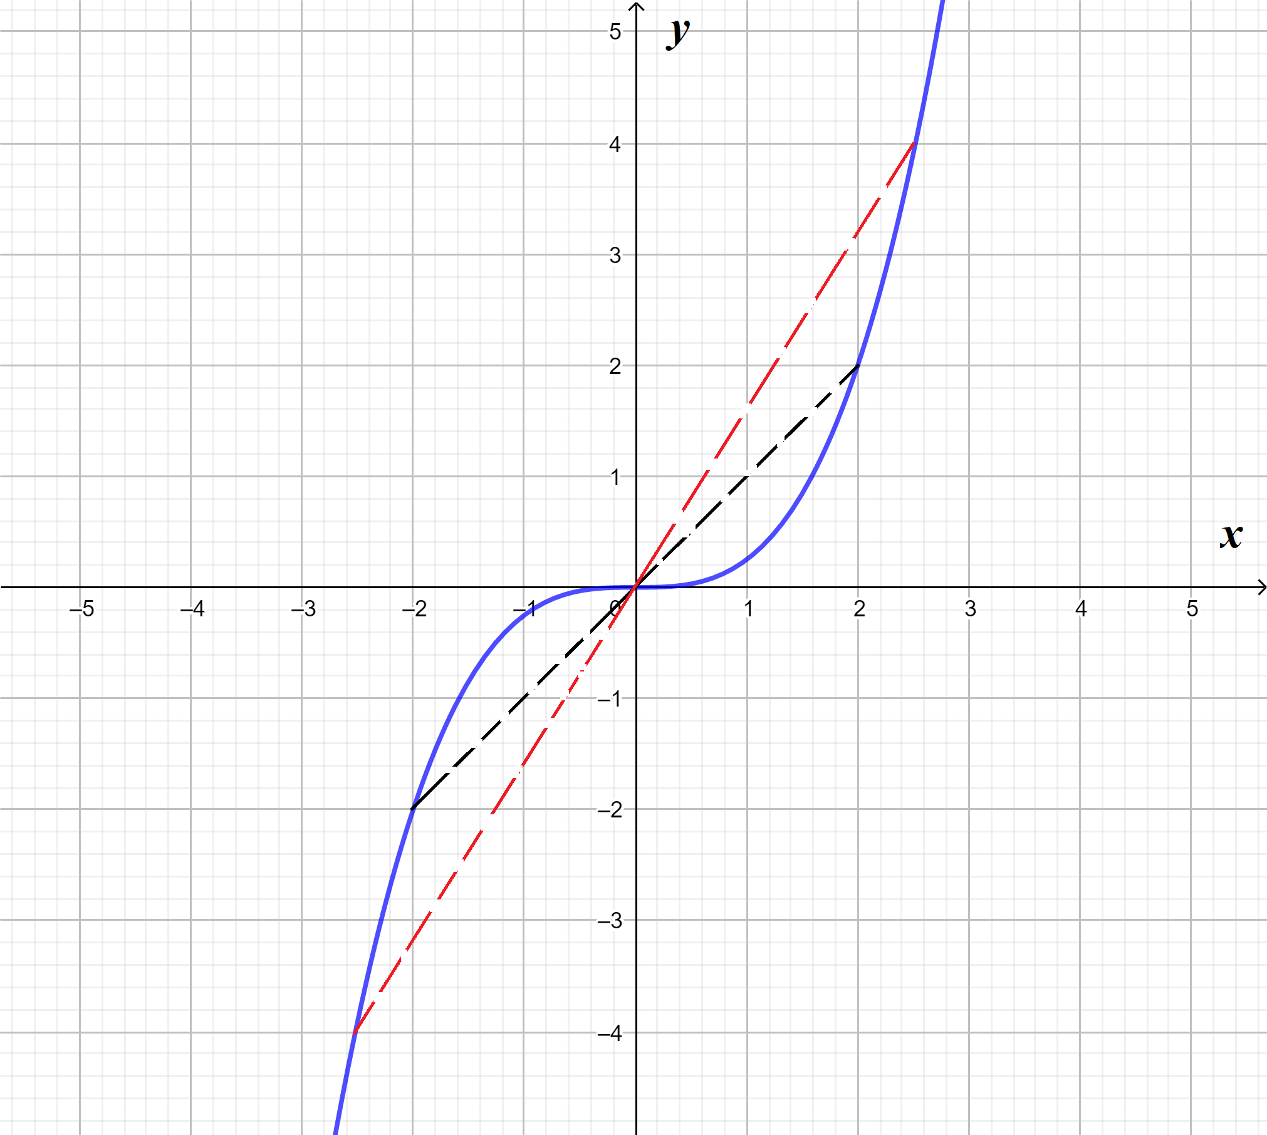
Grafik persamaan
Kesimetrian grafik persamaan Beberapa contoh grafik persamaan
Grafik persamaan
simetris terhadap titik asal O
jika
pensubstitusian variabel x dengan −x dan variabel y dengan −y
menghasilkan persamaaan semula.
Contoh 3
Grafik persamaan y = ^{x3} simetris terhadap titik O karena
2
−y =
(−x)
3
_{x}3 _{x}3
⇔ −y = − ₂ ⇔ y = .
2
2
5/11
Kalkulus 1 (SCMA601002)
0.4 Grafik persamaan

Slide 12
Grafik persamaan
Kesimetrian grafik persamaan Beberapa contoh grafik persamaan
Latihan Mandiri
.
Dengan mencari titik potong grafik dengan sumbu x, sumbu y, serta melakukan uji kesimetrian grafik, buatlah grafik persamaan berikut.
1
y = −x² − 2 x + 2
2
4 x² + 3 y² = 12
6/11
Kalkulus 1 (SCMA601002)
0.4 Grafik persamaan

Slide 13
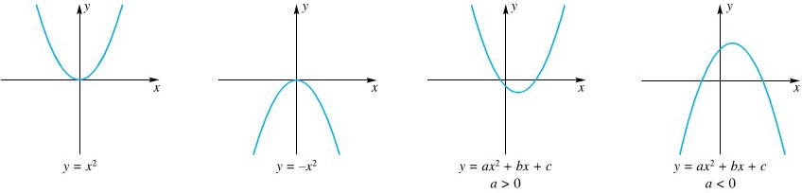
Grafik persamaan
Kesimetrian grafik persamaan Beberapa contoh grafik persamaan
Grafik di atas merupakan grafik dari persamaan kuadrat (dari kiri ke kanan):
1
y = x²
2
y = −x²
y = a x² + b x + c, dengan a > 0.
y = a x² + b x + c, dengan a < 0
3
4
Grafik persamaan kuadrat disebut parabola .
7/11
Kalkulus 1 (SCMA601002)
0.4 Grafik persamaan

Slide 14
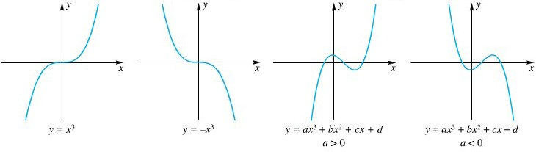
Grafik persamaan
Kesimetrian grafik persamaan Beberapa contoh grafik persamaan
Grafik di atas merupakan grafik dari persamaan kubik (dari kiri ke kanan):
1
y = x³
2
y = −x³
y = a x³ + b x² + c x + d, dengan a > 0.
y = a x³ + b x² + c x + d, dengan a < 0
3
4
8/11
Kalkulus 1 (SCMA601002)
0.4 Grafik persamaan

Slide 15
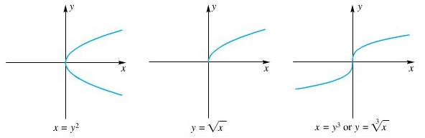
Grafik persamaan
Kesimetrian grafik persamaan Beberapa contoh grafik persamaan
Grafik di atas merupakan grafik dari persamaan (dari kiri ke kanan):
x = y² y = √x
1
2
x = y³ atau y = ^{√3} x
3
9/11
Kalkulus 1 (SCMA601002)
0.4 Grafik persamaan

